Slide 1
Talk To Me
종합설계프로젝트2
2012105028 김한별
2012105037 박소은
2012105040 박지인
2012105057 송은영

Slide 2
조원 소개
주제 및 선정 이유
구현 목표
구현 방안
활용 방안
Talk To Me
INDEX

Slide 3
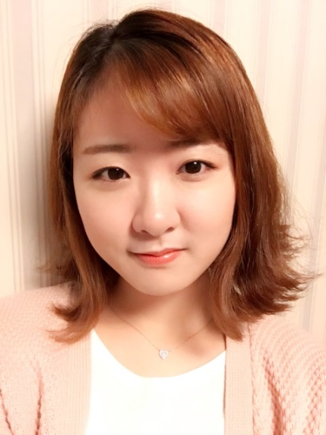
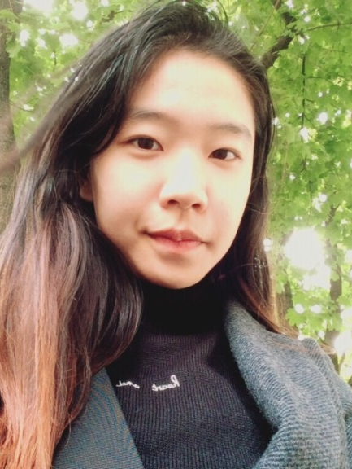
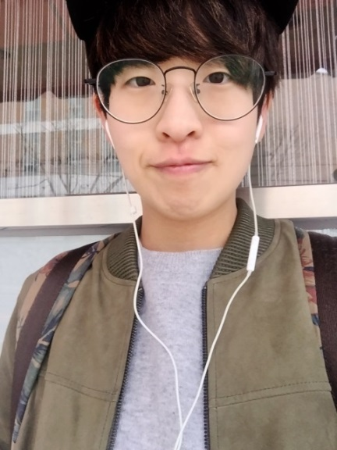
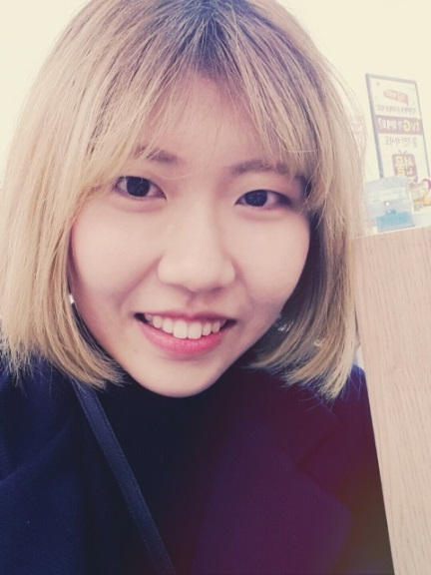
조원 소개
01
02
박소은 팀장 활동총괄 음성인식 API 분석/수정 | 김한별 기자재 운반 음성패턴 수집/분석 | 박지인 자료 수집/분석 출력 싱크 조율 UI | 송은영 회계 및 문서관리 목소리 분류 알고리즘 설계
03
04
05

Slide 4
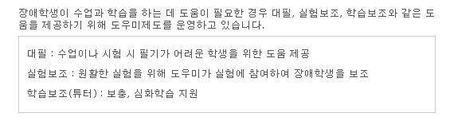
주제 및 선정 이유
01
02
03
음성인식을 이용한
실시간 인물 구분 타이핑 프로그램
04
05
청각장애인들이 선호하는 속기사 도우미 제공의 어려움
입모양을 읽는 방법으로는 동시 대화 어려움

Slide 5
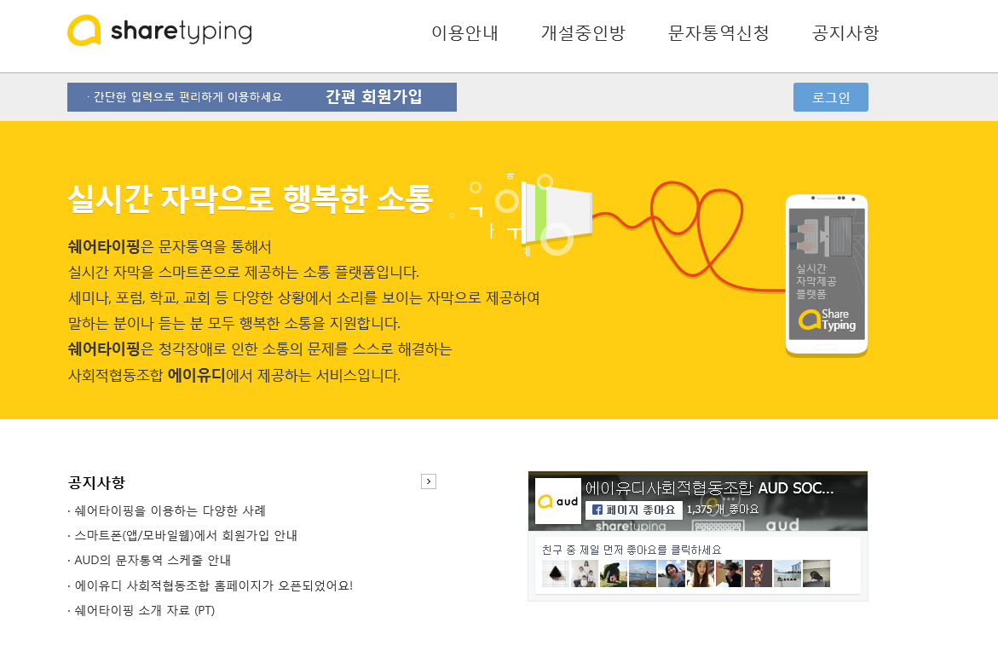
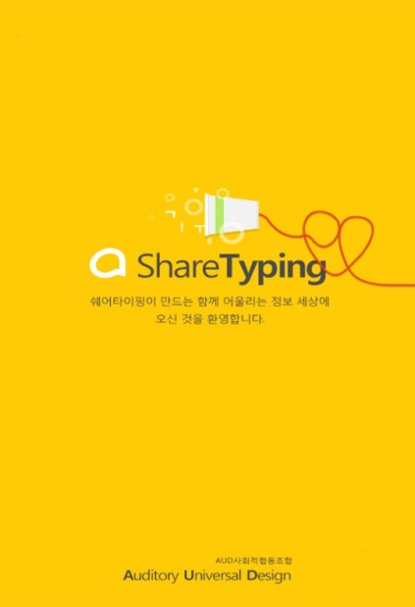
주제 및 선정 이유
01
02
03
04
05
기존 유사 서비스의 한계

Slide 6
구현 목표
01
02
03
6단계로 진행
04
마이크를 이용해 음성 인식
진동수, 파의 모양, 진폭으로 음성 분석
머신러닝 알고리즘으로 개개인의 목소리를 학습/저장
음성 비교 후 인물 특정
음성을 텍스트로 전환
실시간 화면 출력
05

Slide 7
구현 방안
01
02
03
사용도구
04
JAVA
Speech API
Praat
Microphone
Monitor
PC
05

Slide 8
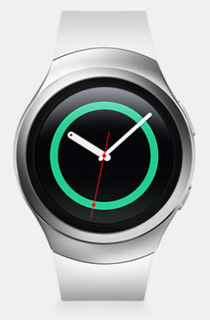
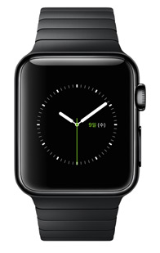

활용 방안
01
02
03
회의록으로 사용
04
05
스마트워치와 함께

Slide 9
Thank you
Talk To Me

